Slide 1


Medical Device Quality Management Systems
Strategy and Techniques for Improving Efficiency and Effectiveness
Стратегия систем управления качеством медицинских изделий и методы повышения эффективности и результативности
Course№12: Production and service provision.
Курс№12: Производство и предоставление услуг.
https://arab-academy.b-cdn.net/wp-content/uploads/2020
https://www.pharmalex.com/wp-content/uploads/2019/04/QMS.jpg

Slide 2

ВВЕДЕНИЕ
От организации требуется выполнение продукции и предоставление услуг в контролируемых условиях. Осуществление производства и предоставления услуг в контролируемых условиях относится к обеспечению переменных, которые влияют на производительность элемента, используемого при реализации продукта или услуги. Контроль достигается путем применения и обеспечения соблюдения ряда принципов и условий, которые будут направлять и сопровождать процессы реализации. Контроль позволяет организации отслеживать различные переменные во время реализации, которые могут повлиять на работу системы менеджмента качества и качество продукции, а также извлекать надежные данные и информацию о реализации. Эти данные будут использованы для проверки результатов. Давайте рассмотрим требования стандарта ISO 13485:
Чтобы гарантировать соответствие продукции спецификациям, необходимо планировать, выполнять, контролировать и контролировать производство и обслуживание.
Организация должна вести учет каждого медицинского изделия или партии медицинских изделий.
Записи для прослеживаемости должны быть проверены и утверждены.
https://previews.123rf.com/images/rawpixel/rawpixel1510/rawpixel151010898/46395463-design-team-planning-new-project-teamwork-concept.jpg

Slide 3

Обеспечение наличия определенных условий
Перед планированием и представлением контроля производитель должен определить и определить требуемые условия, необходимые для реализации медицинского изделия, посредством действий и ресурсов. Это будет сделано путем организации и обеспечения набора условий, процессов и действий, которые превратят требования в продукт. Реализация процессов реализации включает в себя спецификацию входов процесса, параметров и условий, которые будут гарантировать соответствие выходных данных процесса, например, при условиях, при которых могут быть достигнуты запланированные выходы, или требований процесса и операционной среды, которые необходимы для достижения предполагаемые результаты. Действия, средства и ресурсы были определены как часть плана качества при выполнении требований. Планирование осуществлялось с учетом целей, задач в области качества, спецификаций продукции, средств реализации и ресурсов. Пришло время проверить, есть ли условия для достижения плана.
https://rococpm.com/welcome/wp-content/uploads/2016/06/iStock_000041516854_Medium.jpg

Slide 4
Наличие документации с описанием необходимых действий
Стандарт требует, чтобы организация обеспечивала доступ ко всей существенной деятельности, необходимой для процессов жизненного цикла, с соответствующей документацией. Какие типы документации могут служить документированной информацией, описывающей следующие необходимые действия?
Для общего планирования организация может использовать документированный план качества в качестве производственного плана для реализации, который гарантирует, что все необходимые этапы реализации запланированы и будут соответствовать спецификациям медицинского устройства.
Для обеспечения качества требуется документация, которая идентифицирует часть или процесс, подлежащие тестированию, ресурсы, которые используются для его реализации, интервал тестирования, последовательность валидации (тест), использование контрольно-измерительного оборудования и критерии приемки.
Для реализации продукта, например, сборка, специальные инструкции, формы данных и инструкции по проверке, включая всю необходимую документацию, такую ​​как диаграммы и критерии, будут доступны на месте работы, например, на рабочей станции.
Документация, необходимая для обслуживания продукта, включая списки деталей и соответствующие схемы, относящиеся к спецификации медицинского устройства, где это необходимо.
Когда нормативное требование требует наличия определенной документации для реализации, например, на рабочем месте, она должна быть доступна для сотрудников.
Когда правила техники безопасности и гигиены труда требуют наличия диаграмм, они будут доступны во время реализации.

Slide 5
Планируемая документация будет охватывать следующие вопросы реализации:
Общее планирование реализации для обеспечения соответствия спецификации медицинского устройства.
Процесс или поток процессов, о которых должны знать лица или стороны, участвующие в реализации.
Задачи или действия, которые необходимо выполнить
Описание ответственности за задачи или действия и их требуемая квалификация (когда такие указания могут повлиять на качество продукции и организация считает важным упомянуть)
Меры контроля, необходимые для снижения известных рисков, включая необходимость в документации, такой как требования к контролю или меры безопасности.
Использование инструментов, оборудования, инфраструктуры и поведения в рабочей среде.
Описание ожидаемых условий на рабочем месте.
Соответствующее оборудование, которое будет использоваться во время мероприятий.
Ожидаемые результаты деятельности
Ожидаемые рекорды

Slide 6
При создании такой документированной информации вы должны убедиться, что участники реализации знают, где находится документированная информация и как ее использовать Например, когда документированная информация включает технические детали, вы гарантируете, что персонал, использующий эту документированную информацию, понимает содержание и цели. Когда документированная информация подвергается воздействию условий окружающей среды, которые могут повредить ее и привести к ее износу, необходимо принять меры защиты и разместить документацию в безопасном месте, чтобы гарантировать ее использование (например, в сумке, в ламинированной папке или обложках и т. Д.).
Типы документации включают:
Разработка основной записи
Блок-схемы, диаграммы
Рабочие инструкции, документированные инструкции, стандартные рабочие процедуры, спецификации, рабочие инструкции, пошаговые процедуры, процедуры смешивания или смешивания
Технические требования к испытаниям, справочные материалы по измерениям и мониторингу, справочные материалы по процедурам измерения, диаграммы управления процессом.
Маршрутные карты
Процедуры упаковки, руководства по эксплуатации.
Производственные чертежи, сборочные чертежи, сборочные чертежи, технические (инженерные) чертежи
Чертежи этикеток, чертежи упаковки
Образцы готовой продукции, образцы узлов, моделей, справочный материал.

Slide 7

Наличие необходимых записей для демонстрации ожидаемых результатов
Организация должна гарантировать, что записи, которые определяют свидетельства и результаты контроля реализации, будут доступны во время реализации процессов. Цель записей - облегчить прослеживаемость и обзор произведенного устройства или партии. В доказательствах указываются:
Условия на момент реализации и предоставленные им ресурсы:
Наличие подходящих входов для реализации
Состояние и статус ресурсов
Наличие знаний и компетенций
Наличие необходимой документации для реализации
Результаты технологических испытаний и степень их соответствия их спецификациям:
Результаты характеристик продукта
Результаты параметров процесса
https://images.hindustantimes.com/img/2021/11/02/550x309/results_222603a6-641a-11e8-b4a9-2154dcd09999_1635827958905.jpg

Slide 8

Контрольная квалификация инфраструктуры
Организация должна определить, какие средства управления будут обеспечивать квалификацию инфраструктур. Аттестация инфраструктур относится к набору действий, которые покажут, валидированы ли инфраструктуры, подходят и адекватны ли они для использования при реализации медицинского устройства. Разработка этих средств управления широко обсуждалась в предыдущем разделе. Пожалуйста, обратитесь к этому разделу для разработки этих элементов управления. Здесь, в предыдущем пункте, вы должны внедрить эти средства управления во время реализации медицинского устройства и предоставить доказательства с выводами относительно статуса валидации инфраструктуры и оборудования, которые будут указывать на то, что инфраструктуры были аттестованы во время реализации.
https://static.businessworld.in/article/article_extra_large_image/1595244575_R3MroE_South_Koreas_Myongji_Hospital_Implements_Blockchain_for_Medical_Healthcare_Services_696x449.jpg

Slide 9
В этом курсе я поддерживаю методы IQ, OQ и PQ. В процессе реализации организация должна доказать, что
Эти типы контроля были развернуты.
Инфраструктуры, которые использовались для реализации, квалифицированы.
Их результаты отслеживаются.
Требуемые документированные мероприятия, описывающие действия IQ, OQ и PQ, должны быть спланированы и реализованы. Действия должны предоставлять доказательства в виде записей о качестве.
Определите, что нужно проверить или измерить.
Определите, как это будет проверяться или измеряться.
Определите, сколько будет проверено или измерено, то есть статистическая значимость.
Определите, когда он будет проверяться или измеряться.
IQ и OQ должны быть завершены до начала реализации.
Квалификационные действия по установке инфраструктуры относятся к процессам и действиям по валидации внедрения инфраструктуры или оборудования в реализацию и получению документированного подтверждения (с доказательствами) того, что инфраструктура, оборудование и любые вспомогательные элементы были поставлены и установлены в соответствии с требованиями. со своими характеристиками.
Операционная аттестация обеспечит гарантию работоспособности процесса: установление и документирование ожидаемых действий, необходимых для обеспечения того, чтобы установленная инфраструктура и оборудование работали последовательно в определенных пределах и в соответствии с их спецификациями при использовании в соответствии с операционными процедурами.

Slide 10
Эти средства контроля должны быть выполнены до утверждения любой инфраструктуры для использования при реализации. Следовательно, перед реализацией вы должны убедиться, что эти элементы управления были выполнены, а инфраструктура одобрена для использования. Эти две проверки должны быть задокументированы как записи о качестве перед использованием инфраструктуры. Элементы управления PQ должны предоставлять свидетельства, подтверждающие, что инфраструктура или оборудование работают, как ожидалось: результаты находятся в пределах указанных допусков или пределов или соответствуют их критериям приемлемости. Результаты деятельности PQ должны предоставить свидетельство того, что процессы реализации, установленные требования к намеченным результатам и медицинское устройство соблюдаются (характеристики, предполагаемое использование, производительность, безопасность и нормативные требования). Элементы управления PQ должны служить в качестве непрерывных элементов управления для мониторинга производительности и обслуживания инфраструктуры и оборудования. Элементы управления PQ должны подтверждать эффективность инфраструктуры или оборудования и проверять их с помощью тестов, имитирующих нормальные условия, которые будут встречаться во время фактической реализации. Проблемы будут включать в себя ряд определенных условий, пределов и допусков, которые были установлены в ходе работ OQ. Эти условия, пределы и допуски должны быть представлены в виде задокументированных мероприятий (например, в документированной процедуре). Эти действия по валидации должны выполняться в соответствии с планом и повторяться достаточное количество раз, чтобы гарантировать, что результаты соответствуют их спецификациям.

Slide 11

Действия PQ должны проводиться в виде задокументированных квалификационных испытаний, результаты которых будут сравниваться с указанными критериями приемки. Испытания должны продемонстрировать, что указанные критерии приемки соблюдаются во время реализации, посредством таких параметров процесса, как время, количество, требуемые условия и входные данные процесса, доставленные в указанную инфраструктуру или оборудование. На практике во время использования инфраструктуры или оборудования ожидается, что вы предоставите доказательства того, что параметры процесса находятся в пределах и допусках, а результаты процесса соответствуют ожидаемым (соответствуют их критериям приемлемости). Тесты должны охватывать такие вопросы, как:
Материалы, которые были доставлены в процесс
Квалификация и знания, применяемые в процессе
Производственные параметры, которые были представлены в качестве исходных данных.
Функции машины, которые используются для реализации
https://www.healthcarefinancenews.com/sites/healthcarefinancenews.com/files/styles/companion_top/public/cloud_crop_0.jpg?itok=AMsaXNji

Slide 12

Типы параметров, которые можно контролировать и проверять:
  Температура
  Влажность
  Изменения в электроснабжении.
  Вибрация
  Загрязнения окружающей среды
  Чистота технологической воды
  Свет
  Человеческий фактор (обучение, эргономические факторы, стресс и т. Д.)
  Разнообразие материалов
  Износ оборудования
https://cdn0.scrvt.com/39b415fb07de4d9656c7b516d8e2d907/1800000003643430/d0b7413c43b9/v/1248989daa9d/Teaserbild_16-9_1800000003643430.jpg

Slide 13
Мониторинг и измерение параметров процесса и характеристик продукции
Стандарт требует, чтобы организация отслеживала и измеряла параметры процесса и характеристики продукции, которые могут повлиять на качество продукции, ее предполагаемое использование, производительность, безопасность и соответствие нормативным требованиям. Мониторинг и измерение относятся к деятельности в процессе, который включает сырье, оборудование, методы и процедуры с целями:
Обеспечение подходящих результатов, описывающих ситуацию в реализации
Обеспечение уверенности в способности процесса приносить удовлетворительные результаты.
Как для продуктов, так и для процессов, мониторинг и измерения являются ценными инструментами для достижения целей, упомянутых выше. Эти методы и методы должны быть определены при рассмотрении и реализации требований предыдущих разделов - Измерение, анализ и улучшение. Мониторинг и измерения должны выполняться с определенными действиями по верификации и валидации и контролировать как производственные, так и сервисные процессы. Эти характеристики должны быть четкими и доступными с использованием соответствующей документации во время реализации. Цель этой документации - предоставить сотруднику, поставщику, субподрядчику или любой другой стороне, которая участвует в процессах реализации, полный доступ к требуемым характеристикам продукции. С помощью этой документации они могут оценить и оценить соответствие выходных данных процесса спецификациям продукта.

Slide 14
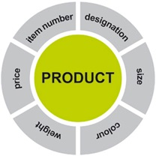
Эффективная документация будет использоваться для проверки и подтверждения параметров процесса и характеристик продукции. Это можно использовать дважды: один раз во время процесса, чтобы оценить производительность процесса, и один раз, когда процесс завершится, чтобы проверить и подтвердить результаты процесса. В документации следует идентифицировать те аспекты конструкции, материалы и процессы, а также их параметры, которые могут потребовать мониторинга и измерений. Например, тестировщик качества будет располагать необходимой информацией, которая укажет, какие результаты процесса он или она должен подтвердить при тестировании продукта; у тестера качества есть инструкция по тестированию, которая определяет
Соответствующие характеристики продукта, которые обеспечат качество продукта: размеры продукта, вес или функциональные возможности.
Параметры процесса, которые имеют решающее значение для качества продукта: интервал между станками, температура и т. Д.
https://www.mbaskool.com/2015_images/stories/dec-images/avi-pdtchrcts.jpg

Slide 15

В этой документации должно быть указано, когда и какие критерии будут использоваться для оценки результатов и кто несет ответственность за эти действия. В такой документации должны быть указаны интервал испытания, последовательность валидации (испытания) и критерии приемки. Все необходимые данные и информация определены, задокументированы и доступны на соответствующем этапе процесса и в соответствующих местах. Каковы цели такой документации?
Определение соответствующих характеристик продукта (или услуги), которые необходимо отслеживать и измерять, включая спецификацию и описание предполагаемого использования.
Определение ожиданий соответствующих сторон: потребителя, конечных пользователей и регулирующих органов.
Определение материалов, деталей или компонентов, из которых состоит изделие, которые имеют отношение к мониторингу и измерениям.
https://accendoreliability.com/wp-content/uploads/2019/07/SpecialTopicsgraphic.jpg

Slide 16

В определенных случаях, например, когда это требуется нормативными актами, когда необходимо контролировать рабочие параметры медицинского изделия, организация должна спланировать инструкции, позволяющие персоналу подтверждать правильность мониторинга процесса. Типы документации могут включать
Разработка основной записи
Планы, которые включают конкретные методы обеспечения качества, методы измерения продукции, критерии испытаний и приемки, порядок ведения записей, требования к документации, необходимые ресурсы и последовательность действий, относящихся к конкретному медицинскому устройству.
Спецификация требований - документированные требования к материалам, конструкции, продукции или услугам.
Функциональная спецификация - задокументированные спецификации, которые описывают функциональность продукта с использованием такого метода, как блок-схема или блок-схема.
https://cdnimg.rg.ru/img/content/171/47/04/iStock-956989024_d_850.jpg

Slide 17
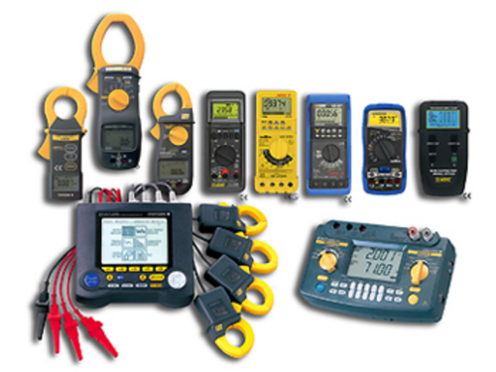
Наличие и использование контрольно-измерительного оборудования
В процессе реализации используются устройства мониторинга и измерения для проверки продуктов, процессов, инфраструктуры, оборудования и требуемых условий окружающей среды. Выбор таких устройств и их реализация будут производиться в соответствии с характером продукта или процесса, который измеряется, а также типом и классом медицинского устройства. Использование этих контрольно-измерительных устройств играет важную роль в процессе реализации. Для каждого продукта, процесса, инфраструктуры, единицы оборудования и рабочей среды, которые необходимо отслеживать и измерять, организация определит, выделит и предоставит соответствующее устройство для мониторинга и измерения, например весы, штангенциркуль, программное обеспечение или счетчики частиц. Организация определит роли, которые несут ответственность за использование и эксплуатацию этих устройств или за их деятельность, а именно: тестеры качества, техники по техническому обслуживанию, лаборанты и сборщики. Каждый из них использует разные инструменты для контроля своей деятельности и результатов процесса.
https://5.imimg.com/data5/ZK/QX/ZE/GLADMIN-5711232/selection-142-500x500.png

Slide 18
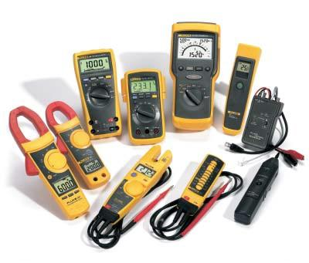
Документированные меры требуются в зависимости от контекста использования устройств для мониторинга и измерения. Другими словами, если для подтверждения соответствия продукта необходимы задокументированные меры, связанные с использованием устройств для мониторинга и измерения, вам может потребоваться документировать методы использования устройств для мониторинга и измерения. Записи должны служить доказательством
Наличие контрольно-измерительных приборов во время реализации.
Идентификация оборудования для мониторинга и измерения, которое использовалось для измерений.
Идентификация человека, выполнявшего действия
Результаты измерений
Например, если вы измеряете результат процесса, и результаты необходимы для выпуска продукта, идентификация устройства для мониторинга и измерения, которое использовалось для выполнения этого измерения, должна быть задокументирована в дополнение к результатам в качестве доказательства пригодности. контрольно-измерительного прибора.
https://www.ene2u.com/image/ene2u/image/data/category_images/Electrical-Measuring-Instruments.jpg

Slide 19

Маркировка деятельности
Маркировка используется для идентификации, технического описания и использования медицинского устройства и относится к письменным, печатным, электронным или графическим материалам, прикрепленным к медицинскому устройству:
Прикреплен к медицинскому устройству
Прикреплен к его системе упаковки
Сопровождение медицинского устройства
Этикетка играет важную роль в использовании и функциональности продукта; это печатный или графический элемент, который предоставляет информацию о предполагаемом использовании, характеристиках и безопасности Медицинского устройства. Он может быть встроен в само медицинское устройство или на упаковку. Стандарт ISO 13485 конкретно требует определения процессов маркировки: действий, с помощью которых этикетка интегрируется с медицинским устройством, и средств управления, обеспечивающих их выполнение.
https://smartcode.ru/uploads/image/83.jpg

Slide 20

Маркировка относится к таким вопросам, как
Идентификация самого продукта
Прослеживаемость и уникальная идентификация продукта (с помощью серийных номеров или номеров партий).
Идентификация компонентов в продукте
Статус продукта относительно его готовности к использованию, то есть не выпущен, готов к использованию и дисквалифицирован.
Безопасность, функциональность, производительность и использование продукта по назначению.
Особые требования, такие как нормативные требования или применимые стандарты.
Что касается маркировки, организация должна разработать политику, то есть план или список мероприятий, которые помогут выполнить требования к маркировке. Из политики вы получите определенный метод и элементы управления для действий по маркировке. Контроль за процессом маркировки и этикетками устранит любую путаницу или ошибки, которые могут возникнуть в результате действий по маркировке.
https://www.centrattek.ru/media/cache/44/30/44303ad276bd3ee8e1f04d99eb91fe0b.jpg

Slide 21
Такие ошибки могут повлиять на безопасность и функциональность медицинского устройства или неправильно идентифицировать медицинское устройство. При определении методов и этикеток следует учитывать следующие вопросы.
Этикетка должна быть неповрежденной и устойчивой к разрушительным воздействиям времени, окружающей среды, хранения, доставки и использования.
В некоторых случаях для интеграции этикетки с медицинским устройством требуется разрешение.
Важно убедиться, что этикетка не повредит продукт или компоненты и не повлияет на их функциональность или производительность, то есть на электрические токи, стерилизацию или химические реакции.
Расположение этикетки на продукте должно быть определено.
Действия по разработке этикетки и маркировки будут относиться к таким параметрам, как тип, размер, структура этикетки, детали, графика, рисунки, необходимые символы и знаки, действия по прикреплению к медицинскому устройству и язык. Все параметры будут определены и задокументированы для каждой этикетки.
Графика, диаграммы и изображения будут контролироваться и поддерживаться как записи качества.
Этикетки и маркировка должны планироваться в соответствии со стандартами, техническими спецификациями, а также региональными и нормативными требованиями.
Язык этикетки должен быть настроен в соответствии с регионом, в котором продается медицинское изделие.
Единообразие и последовательность между медицинским устройством и его этикетками необходимы для того, чтобы пользователь мог различать различные медицинские устройства в отношении функций и атрибутов; другими словами, чтобы все говорили об одном и том же устройстве.

Slide 22
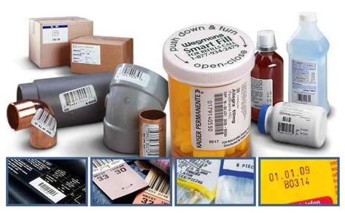
Помимо того, что этикетка является средством идентификации, она также выполняет функцию управления и определения статуса материалов, компонентов или устройств. Этот вопрос будет подробно рассмотрен в предыдущем разделе - Идентификация. Однако важно указать, что этикетки и действия по маркировке могут использоваться для физического карантина медицинских изделий в соответствии с процессами их реализации или уровнем соответствия и отделить их от других продуктов, частей или компонентов. Такая маркировка указывает на статус продукта в отношении использования медицинского устройства и предотвращает отправку незавершенных устройств.
Перевод этикеток необходимо учитывать в соответствии с региональными нормативными требованиями. Это логичное требование, учитывая, что это медицинское устройство с аспектами безопасности и что пользователь должен уметь четко читать инструкции и упаковку. Перевод этикетки относится не только к текстовому содержанию, но также к знакам и символам, и проблемы перевода могут быть решены с использованием согласованных на международном уровне символов.
https://cf.ppt-online.org/files/slide/b/BaY6pAdvsfPOj87tghIRoDSGMJxKNHcywVUQZ9/slide-0.jpg

Slide 23

Производитель будет поддерживать определенный метод перевода этикеток и упаковок как часть управления процессом:
Следите за тем, чтобы содержание было переведено надлежащим образом.
Учет языковых потребностей (в некоторых странах существует более одного разговорного языка)
Обзор нормативных требований.
Обзор разрешенных знаков и символов
Изменения в медицинском изделии напрямую влияют на этикетки. Таким образом, требуется ссылка и контроль между статусом медицинского изделия - его редакция и издание - и набором этикеток. Этот элемент управления гарантирует, что изменения будут внесены в метки, как и любые другие записи. Я рекомендую вам управлять этикетками как продуктами в вашей системе управления, чтобы вы могли убедиться, что к этикетке применяются необходимые элементы управления: версия, издание, статус и т. Д.
https://greentrade.com.ua/wp-content/uploads/2017/10/file1505824262.jpg

Slide 24

Упаковочная деятельность
Работа и действия по упаковке продукта могут быть критическими проблемами и повлиять на качество медицинского устройства, и процессы упаковки рассматриваются как любой другой процесс реализации. Еще одна цель - привить сотрудникам понимание важности проблемы. Упаковка считается одной из спецификаций продукта и должна защищать продукт от
Обработка, обработка и хранение
Действия по доставке до вскрытия упаковки
Условия окружающей среды, которые могут повредить или загрязнить материалы, компоненты или само медицинское устройство.
https://steri-pack.ru/images/userfiles/_stp_z25fcelxmti120_.jpg

Slide 25
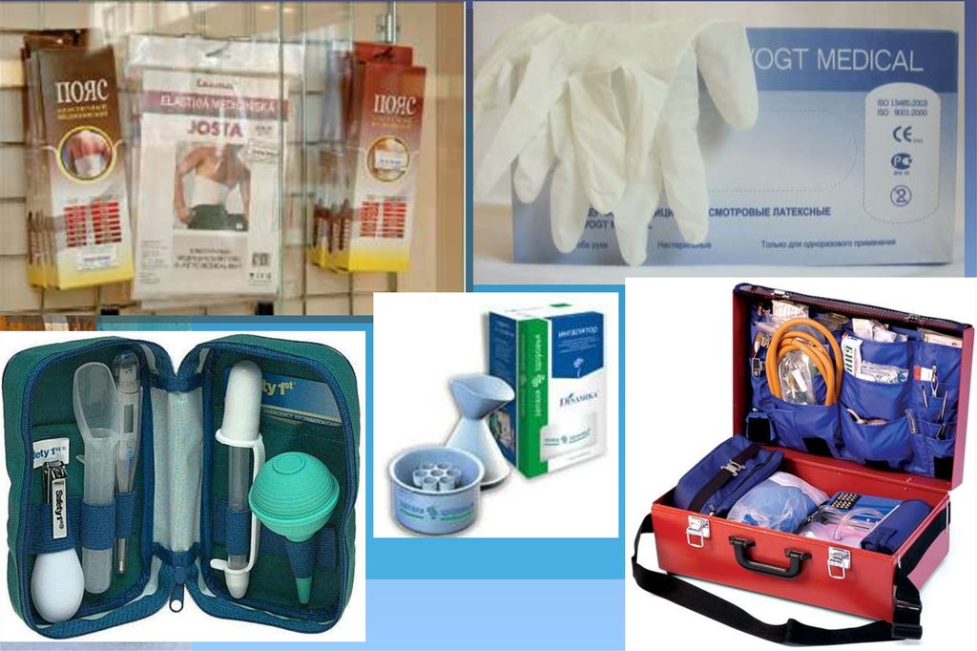
Обработка упаковок и материалов будет контролироваться с целью сохранения их и их характеристик во время хранения, обработки, погрузочно-разгрузочных работ и доставки. Контроль должен охватывать такие вопросы, как запечатывание упаковок (при необходимости); использование соответствующих материалов для упаковки; выполнение правильных упаковочных мероприятий (которые не повредят продукт); обеспечение безопасности, функциональности и производительности продукта; и сохранение упаковочных материалов при обращении с ними или их хранении. Контроль упаковочной деятельности должен также включать валидацию оборудования, инструментов и процессов, а также материалов. Также учитываются аутсорсинговые процессы упаковки. В некоторых случаях упаковка влияет на дальнейшую деятельность по реализации продукта. Например, определенные продукты или результаты процессов должны быть доставлены в специально отведенных упаковках. В других случаях пакет может представлять или поддерживать функцию продукта или нести важную информацию о продукте и его использовании.
https://cf.ppt-online.org/files/slide/f/f25Rl0OoAqFzS3MQapPnk1vEhNgeDuycZxtT8V/slide-37.jpg

Slide 26
Операции по упаковке и их контроль планируются и разрабатываются на этапах проектирования и разработки. Во время реализации эти операции и средства управления должны быть реализованы и должны быть проверены или подтверждены. Если действия по упаковке и упаковке могут повлиять на качество продукта и существует риск неправильного выполнения действий или неиспользования упаковки, как указано, необходимо спланировать и провести валидации, чтобы гарантировать, что качество продукта соответствует требованиям. поддерживается. Например, если продукт должен быть запечатан, существует множество критических проблем, которые могут повлиять на продукт и его характеристики: физические, химические и биологические. Контроль может включать в себя тесты по обеспечению качества на образцах упакованной продукции и валидацию процесса самой пломбировки.
Действия по обращению с упаковками и работе с ними будут планироваться и документироваться на основе современных методов и технологий, обеспечивающих заданное качество упаковки и медицинского изделия. На рабочих местах можно спланировать процедуры, рабочие инструкции, чертежи, изображения или примеры упаковки.

Slide 27
Документированные инструкции должны относиться к операциям по упаковке и содержать конкретное описание действий, которые должны быть выполнены. Когда требуется документированная информация, она охватывает следующие вопросы:
Идентификация соответствующего продукта, который будет упакован.
Идентификация различных типов упаковок и необходимой упаковки и материалов, необходимых для процесса упаковки (например, клея и стерилизаторов).
Определение ответственности и ролей, которые будут выполнять действия по упаковке.
Хранение и обращение с упаковками и сопутствующими материалами.
Определение требуемых инструментов, оборудования или механизмов, включая настройки, необходимое обслуживание и их работу.
Необходимо определить физические параметры упаковки (размер и размеры, форма или форма, вес, консистенция, цвет и графика, а также требования к питанию).
Описание упаковочной деятельности (например, используемых материалов, упаковочной деятельности и работы инструментов, оборудования или механизмов).
Необходимые элементы управления для валидации (если применимо).
Необходимый контроль качества упаковки.
Необходимые условия поставки.

Slide 28
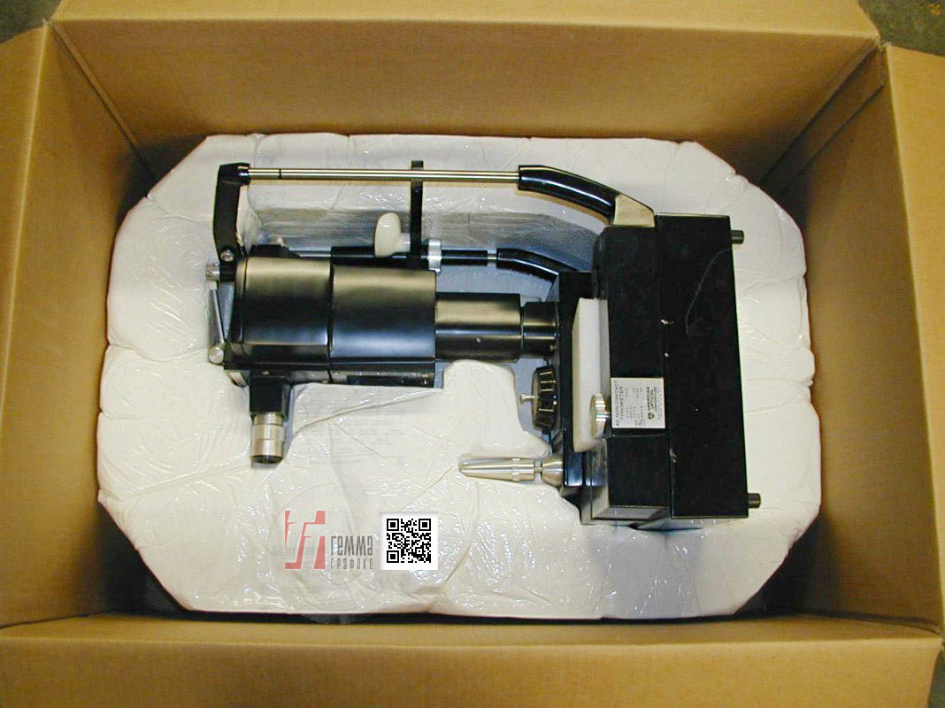
При хранении и реализации материалов для упаковки необходимо учитывать факторы окружающей среды. Параметры окружающей среды, которые могут повлиять на упаковку, должны быть определены и контролироваться, например,
Допустимый уровень влажности и влажности
Допустимый диапазон температур хранения
Срок службы упаковок и материалов.
Гигиена, загрязнение или контроль стерилизации
Такие спецификации материалов и упаковки должны быть задокументированы и реализованы. Должны быть внедрены и поддерживаются средства контроля для проверки производительности. Другими словами, когда упаковки и материалы должны храниться и обрабатываться определенным образом или в определенных условиях, производитель должен задокументировать это и убедиться, что назначенные лица поддерживают такие условия (например, в зоне хранения рекомендуется что вы применяете форму для записи таких параметров, как температура и влажность). Каждый определенный период производитель должен гарантировать, что он оценивает данные, собранные в форме, и проверяет, соответствуют ли условия указанным.
https://www.gemma-ltd.ru/pictures/primeri_medicinskaya_tehnika/01_instapak_logement_apparat_proverki_zrenia_mod.jpg

Slide 29

Информация и инструкции по обращению с упаковкой должны быть переданы любой стороне на протяжении жизненного цикла Медицинского устройства, например, дистрибьюторам, и будут определены и должным образом переданы им. Цель состоит в том, чтобы дать инструкции относительно безопасности упаковки.
Когда это применимо, значение будет уделяться нормативным требованиям, стандартам и техническим спецификациям, относящимся к продукту, которые описывают требования к упаковке. Когда они уместны, организация должна идентифицировать их, интегрировать в действия по упаковке и контролировать выполнение спецификаций и действий, чтобы требуемые средства управления были внедрены и применялись на практике. Информация об упаковке будет передана дистрибьюторам. Цель состоит в том, чтобы дать инструкции относительно рисков, связанных с упаковкой, а также обращения с упаковкой и ее безопасности.
https://www.womanhit.ru/media/CACHE/images/article/doc/39426ac93e17c60ee1eabaaeff54adda.png

Slide 30
После планирования и определения действий по упаковке требуется, чтобы вы их проверили, чтобы с доказательствами установить, что результатом действий является пакет, соответствующий его спецификациям:
Важно определить критические параметры в процессе, чтобы применить объективными соответствующие меры контроля. Например, если производитель планирует процесс герметизации, необходимо решить множество важных вопросов - физических, химических и биологических. Если медицинское устройство содержит влажные агенты, такие как смазки, реагенты или масла, важно соответствующим образом спланировать параметры очистки.
Для каждого параметра, который может повлиять на упаковку и, следовательно, на медицинское изделие, должны быть назначены соответствующие действия по контролю и валидации. Контроль будет включать тесты по обеспечению качества на образцах упакованных медицинских изделий.
Контроль будет планироваться и осуществляться вместе с процессами реализации - после упаковки, хранения и после доставки.
Результаты будут задокументированы как записи о качестве. Рекомендуемый способ - выполнить статистический анализ собранных данных о производительности пакета (т. Е. Выборка, тестирование, запись, анализ и оценка). Такой статистический анализ подтвердит эффективность пакета.
Средства контроля будут включать необходимые предупреждения относительно упаковки медицинского изделия и будут относиться к воздействию, которое упаковка может оказать на медицинское изделие, если таковое имеется.

Slide 31

Освободите деятельность.
Выпуск продукта или услуги относится к требуемым действиям и их документально подтвержденному утверждению, что продукты или услуги, которые будут доставлены на следующий этап реализации или доставлены и в конечном итоге будут использованы. Релиз означает, что выпущенные результаты процесса полностью соответствуют их спецификациям и требованиям. Целью действий по выпуску является обеспечение того, чтобы реализация продукта или услуги была успешно завершена, и что продукт или услуга соответствовали всем требованиям и были готовы к доставке на следующий этап.
Организация должна внедрить запланированные и задокументированные меры по выпуску продукции или услуг на соответствующих этапах процесса и в местах, необходимых для проверки выполнения требований к продукции и услугам. В процессе реализации необходимо убедиться, что эти требования выполняются и выполняются на практике. Общая идея утверждает, что реализация продукта состоит из различных элементов. В какой-то момент общего процесса перед доставкой потребителю организация должна остановить и проанализировать реализацию и решить, соответствует ли продукт его требованиям.
https://www.norma.uz/img/1a/38/4753892166e9576d3dc75004c79a.png

Slide 32
Таким образом, выпуск продукта или услуги для доставки покупателям означает:
Реализация продукта или предоставление услуги завершены; продукт или услуга прошли все необходимые этапы реализации и действия.
Каждый процесс и деятельность контролировались: тестировались, верифицировались, валидировались и утверждались в соответствии с установленными критериями приемки.
Все необходимые действия по валидации и тесты качества (для продуктов, частей и процессов) во время и после процессов были завершены, а результаты являются удовлетворительными.
Средства управления рисками внедрены надлежащим образом, и их результаты удовлетворительны.
Лица, участвовавшие в реализации, имеют квалификацию (согласно рабочему плану).
Релиз одобрен уполномоченным лицом.
Оборудование, инструменты и инфраструктура, которые использовались для реализации продукта, обслуживаются и контролируются, и во время процесса не было никаких нарушений.
Заполнены и доступны необходимые записи о реализации.
Необходимая документация была в наличии.
Все необходимые записи, необходимые для подтверждения того, что реализация завершена.
Деятельность по упаковке контролировалась, и продукт был упакован соответствующим образом.
Условия хранения подходящие.

Slide 33
Окончательный выпуск медицинского изделия будет основан на заключительной проверке, которая включает в себя определенные действия: осмотр, проверку, измерение или испытание, а также анализ результатов. Они будут выполняться в соответствии с указанными характеристиками и напрямую связаны с типом и классом медицинского изделия и его предполагаемым использованием. После рассмотрения результатов выпуск продукта (или услуги) будет утвержден. Окончательное тестирование может включать, где это возможно, тестирование в смоделированных или реальных условиях использования продуктов, выбранных из партии или партии.
Чтобы поддерживать эффективную деятельность по выпуску, необходимо обеспечить, чтобы все необходимые входные данные и данные были доступны соответствующему лицу во время выпуска. Эта информация должна помочь человеку решить, соответствует ли продукт его требованиям:
Доказательства того, что продукт прошел все необходимые этапы процесса.
Характерное свидетельство того, что продукт соответствует его требованиям: тесты качества, проверки и валидации доступны и понятны.

Slide 34
Определенная роль будет назначена для рассмотрения вышеизложенного и для выдачи разрешения на выпуск медицинского изделия. Определение может появиться в описании должности, форме или процедуре. Чтобы определить критерии выпуска и эффективно провести выпуск, я предлагаю провести небольшой аудит и разработать инструмент (формат, контрольный список или процедуру), который будет измерять и определять степень выполнения требований продукта. Какие вопросы должен охватывать этот аудит?
Идентификация продукта или услуги, которая должна быть выпущена.
Проверка того, что все входные данные процесса, такие как материалы, компоненты или информация, были доступны для реализации.
Проверка того, что сотрудники, реализующие продукт, были квалифицированы и обучены.
Проверка того, что оборудование, инструменты и инфраструктура, которые использовались для реализации продукта, находились под контролем, и не было ли каких-либо нарушений во время процесса.
Подтверждение того, что процессы были проверены и одобрены уполномоченными сторонами.
Проверка наличия необходимой документации.
Проверка того, что упаковочная деятельность контролировалась, и что продукт был упакован надлежащим образом.
Проверка того, что упаковка хранилась в надлежащих условиях перед доставкой.
Проверка соответствия условий хранения.
Проверка всех записей и проверок на полноту и точность.
Когда проблемы качества обнаруживаются во время деятельности по выпуску, они должны быть задокументированы и устранены.

Slide 35

Разрешение на выпуск
Выпуск продукта или услуги должен осуществляться уполномоченным лицом организации. Это лицо должно разрешить выпуск продукта для дальнейшего использования после определенной проверки (действия по выпуску) и с удовлетворительными результатами. Разрешение на выпуск должно храниться в качестве записей качества. Записи должны включать:
Подробная информация о выпущенной партии или устройстве, например, модель устройства с серийными номерами.
Подробная информация о деятельности по реализации, например, номер производственного заказа.
Идентификация лица, санкционировавшего выпуск
Дата выпуска
https://globalmsk.ru/usr/news/fullnewsi-15410419200.jpg

Slide 36

Документирование лица, санкционирующего выпуск, обеспечивает прослеживаемость к квалификации и подотчетности лица. Такая прослеживаемость поможет организации в случае возникновения проблем с качеством позже. В соответствии с характером, типом или работой реализации будет назначена определенная роль для проверки и авторизации выпуска. Определение уполномоченного может появиться в описании должности или процедуре. Вы можете определить обзор в контрольном списке, форме или процедуре. Другой способ контролировать процесс перед выпуском - использовать карту маршрутизации, которая прикрепляется к партии во время процесса реализации и на которой каждая ответственная сторона подтверждает, что средства управления были реализованы и результаты получены. Любой метод, который вы выберете, должен быть подтвержден доказательствами того, что средства управления были реализованы и результаты соответствуют спецификациям; то есть результаты испытаний, протоколы качества, выходные данные машины и т. д.
https://derinceninsesi.com/wp-content/uploads/2021/07/Anket.jpg

Slide 37

Использованная литература.
«Биомедицинская инженерия. Проблемы и перспективы», Г.Н. Пахарьков. Российская Федерация, 2011год.
«Международные стандарты аккредитации медицинских организаций», Яковлева И.Н, Балкизов Залим Замирович, Новиков П.И. РФ-2013
ISO 13485 - the Quality Management System for Medical Devices: Understanding Quality, Risk and Design Control, Mr Brendan Cooper. Paperback – April 14, 2017
Medical Device Quality Assurance and Regulatory Compliance, Richard C. Fries, Published September 19, 2019.
https://www.computerhope.com/jargon/r/reference.jpg

Slide 38

СПАСИБО ЗА ВНИМАНИЕ
https://prikolist.club/wp-content/uploads/2019/11/10-243.jpg

